Slide 1
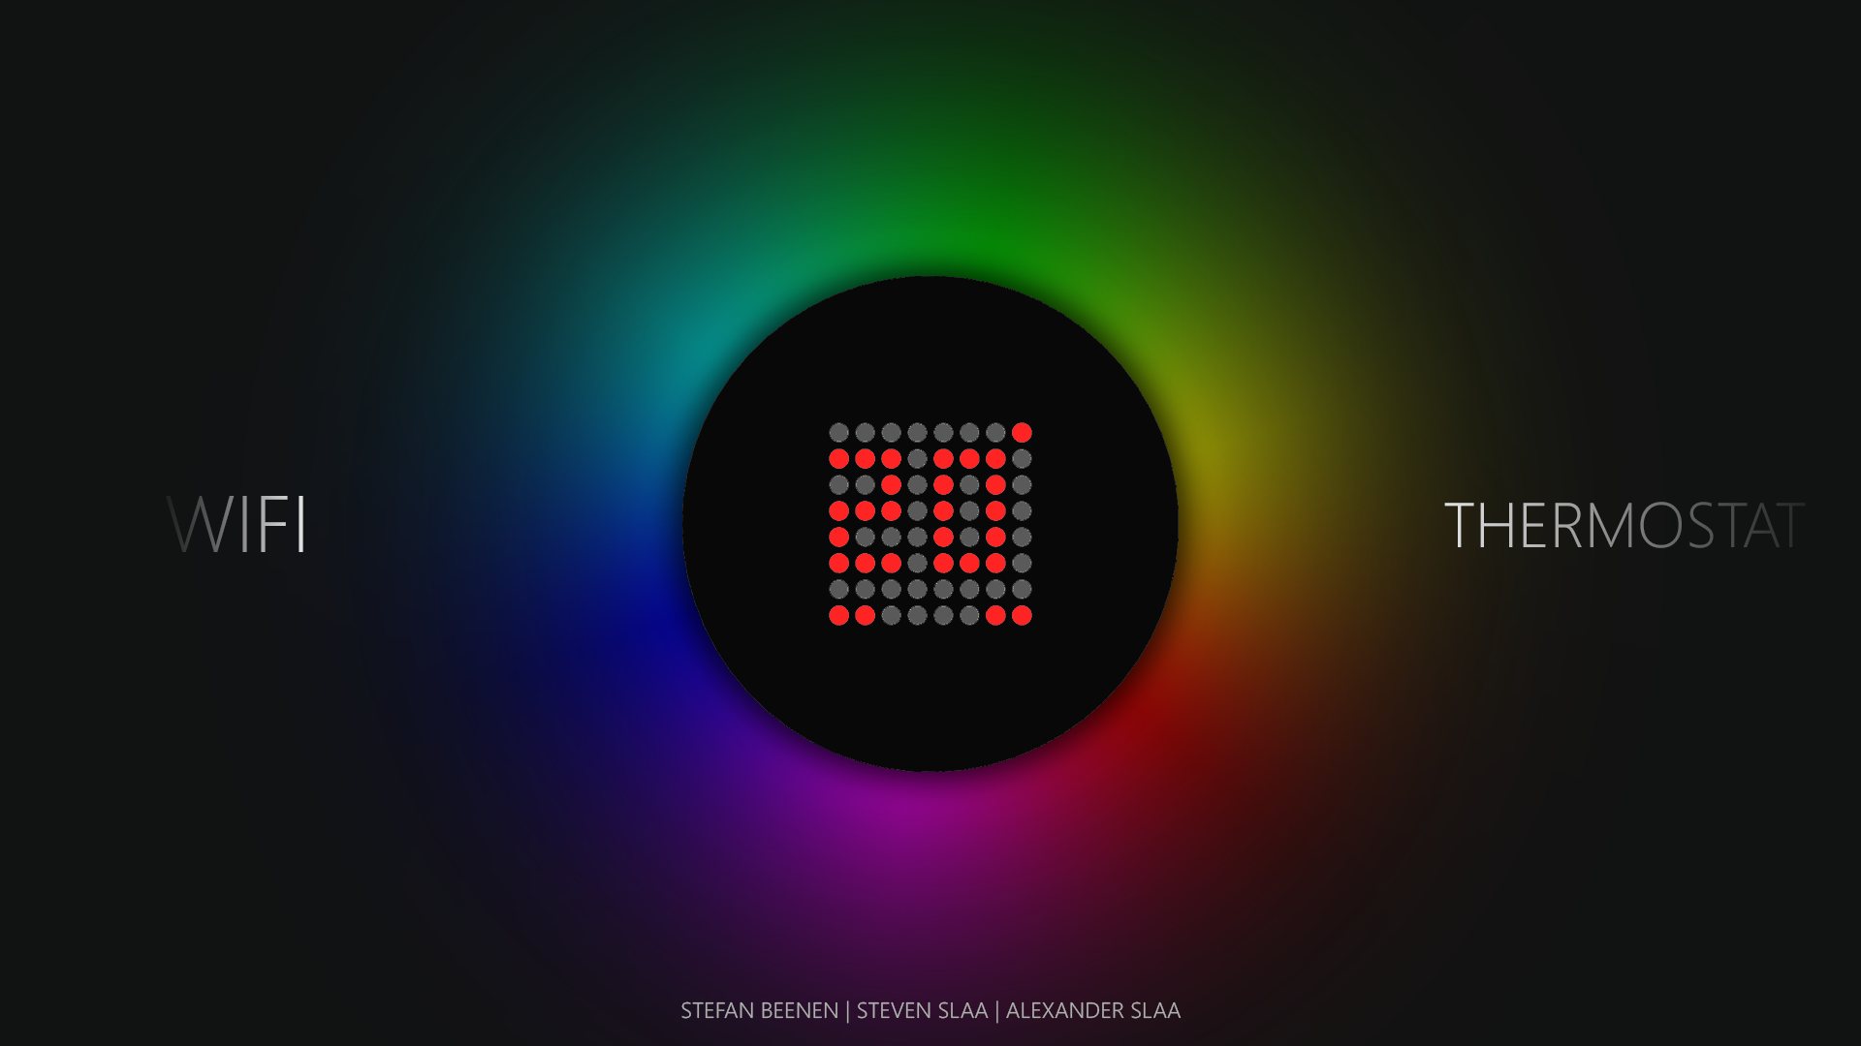
Notes:
Alex doet de intro van onze presentatie

Slide 2
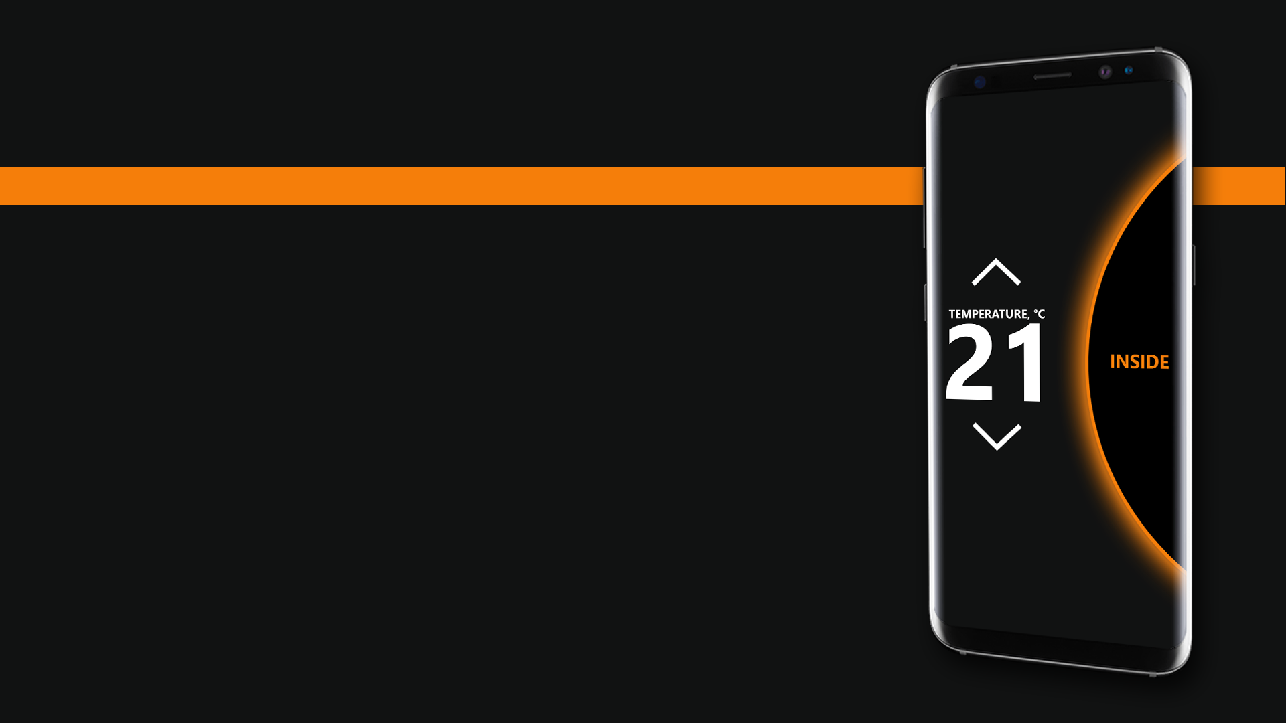
Wat waren onze ideeën?
Functioneel
Slim
Betrouwbaar
Design
Future proof
Notes:
Stefan doet deze dia. Hij gaat vertellen over welke 3 belangrijke factoren voor ons belangrijk waren in het ontwerpen, bouwen en het programmeren van ons product. Ook gaat hij vertellen waarom het Functioneel is

Slide 3

Design
8x8 LED Matrix
16 Neopixels
ESP8266
Gestapeld ontwerp
Fusion 360
Notes:
Steven verteld hier over het uiterlijk en hoe alles is opgebouwd en waarom:
Om de informatie over te brengen naar de gebruiker, hebben we er voor gekozen om een 8x8 matrix te gebruiken.
Dit hebben wij gedaan, vanwege het compacte formaat.
Wat onze smart object doet uitstaan van de rest is het gebruik van een gloed rondom de puck.
Deze gloed wordt geproduceerd door individueel adresseer bare RGB ledjes. Ook wel bekend als Neopixels.
Om alles makkelijk weer uit elkaar te kunnen halen, hebben we gebruik gemaakt van een stapelbare constructie
Met als een belangrijke verwijderbare wifi-Base!

Slide 4
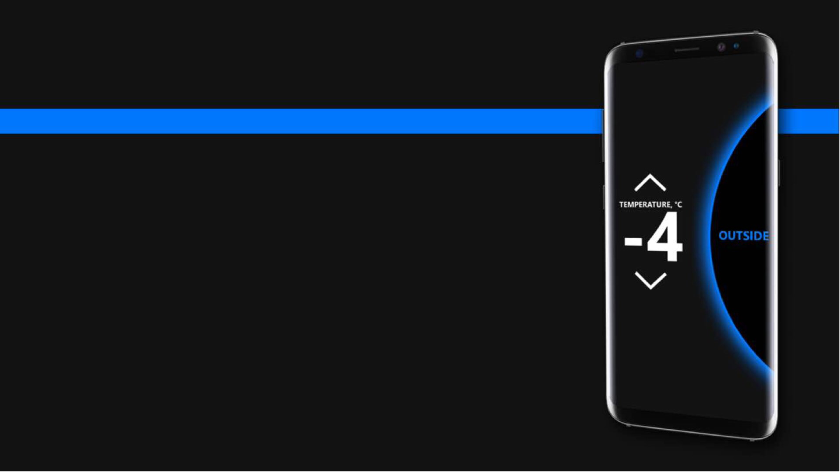
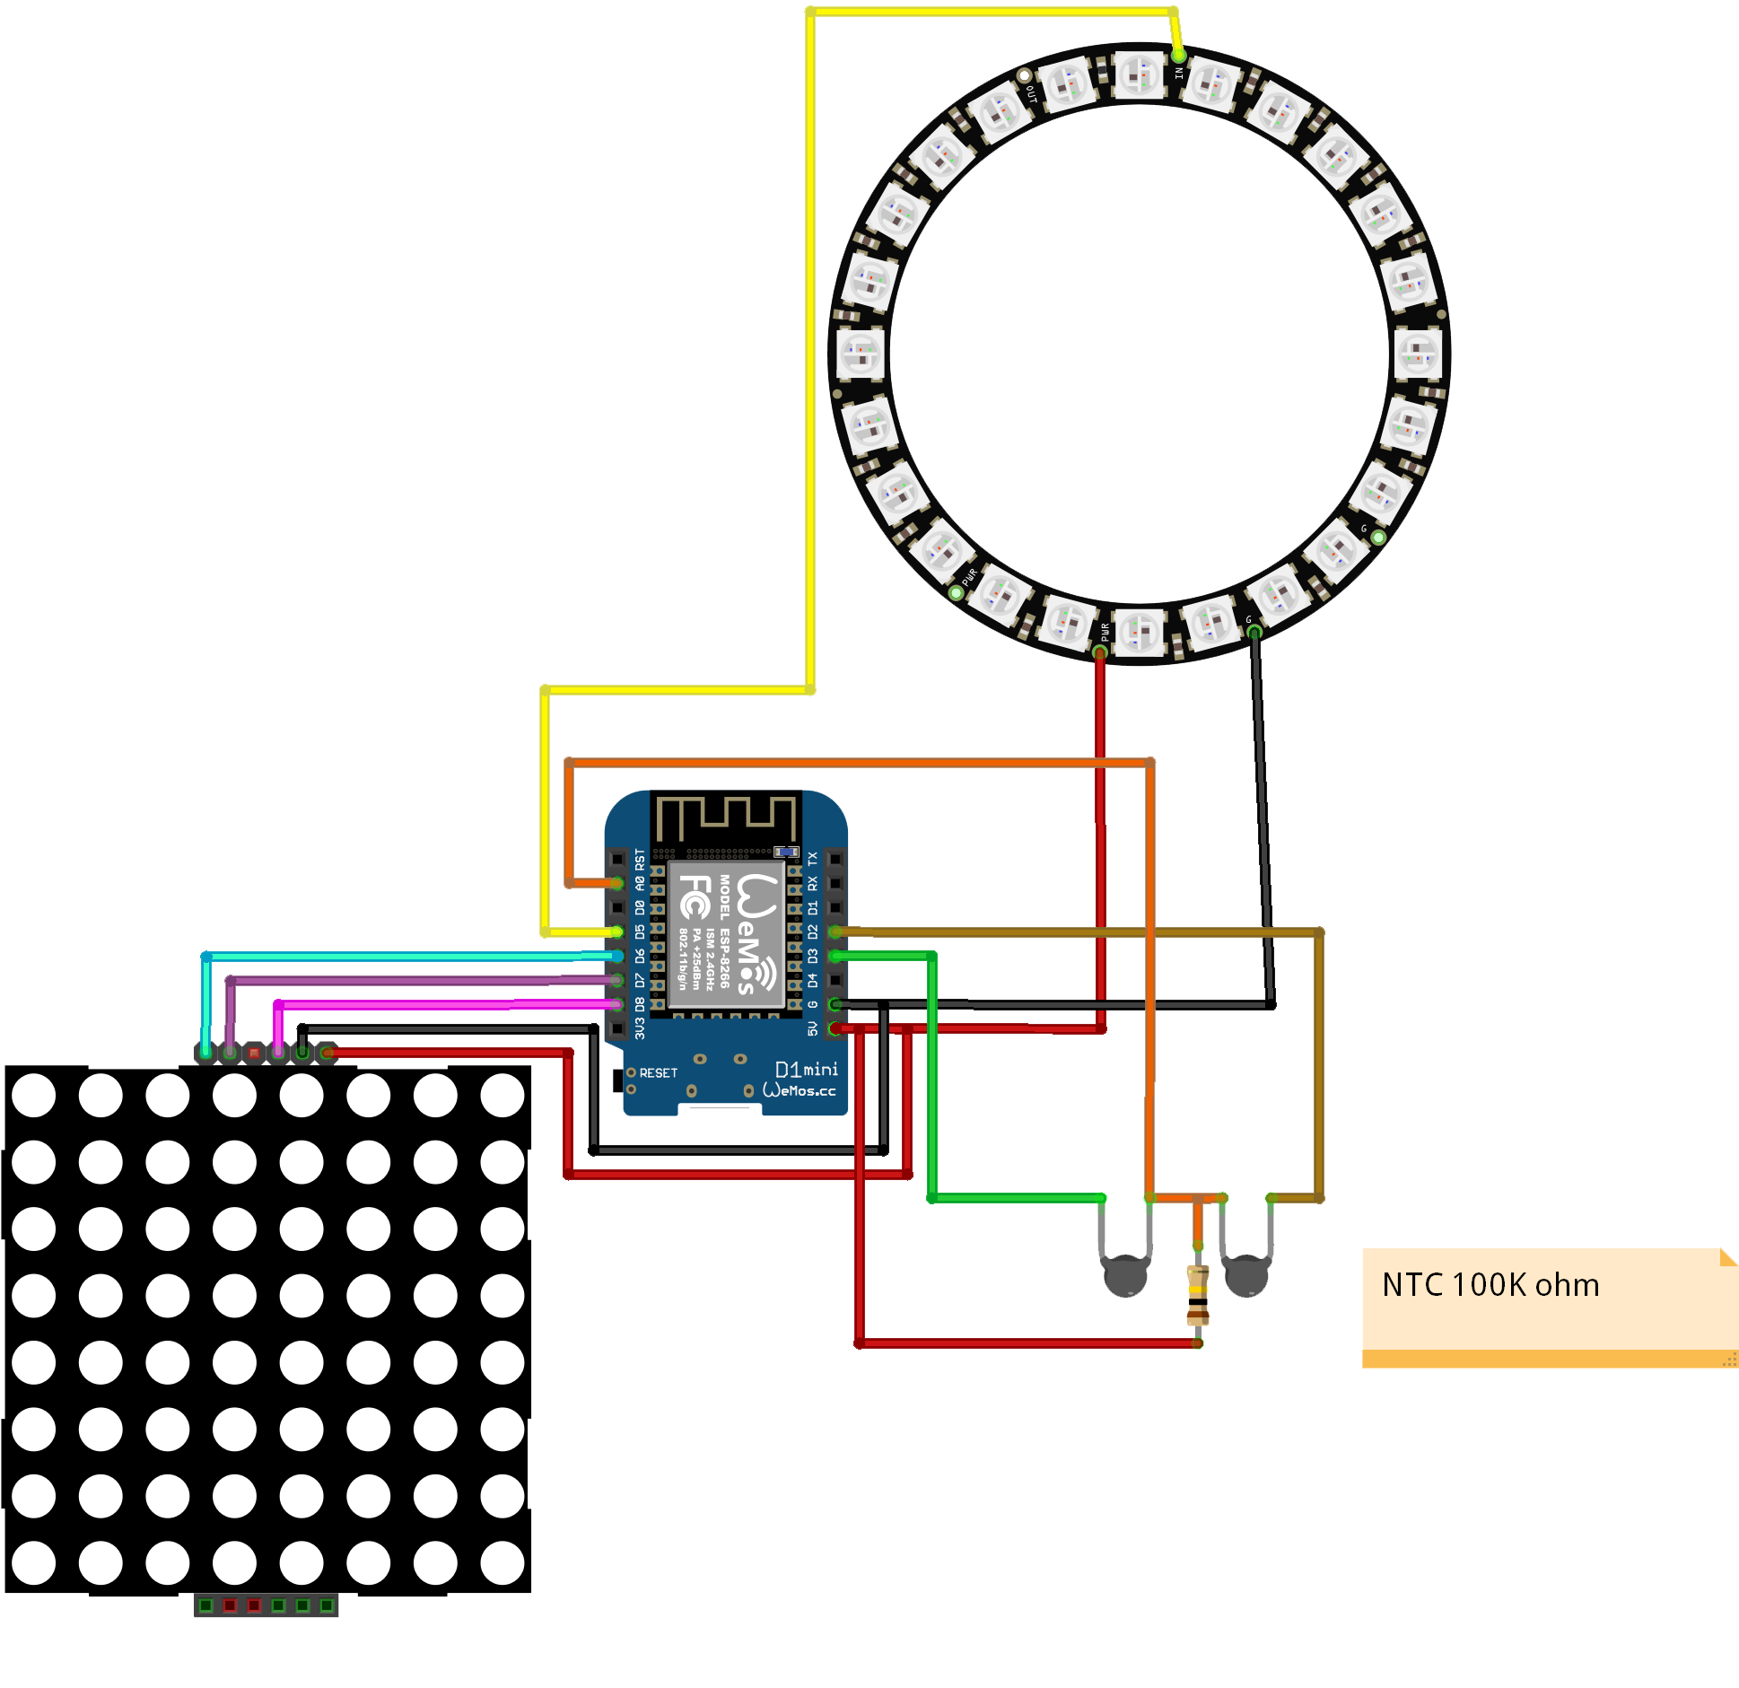
Schematische Tekening
Gebruikte onderdelen:
Wemos D1 mini (ESP8266)
NTC 100kΩ 2x
8X8 Matrix
Multiplex er
NeoPixel Ring
Bijbehorende weestanden

Slide 5
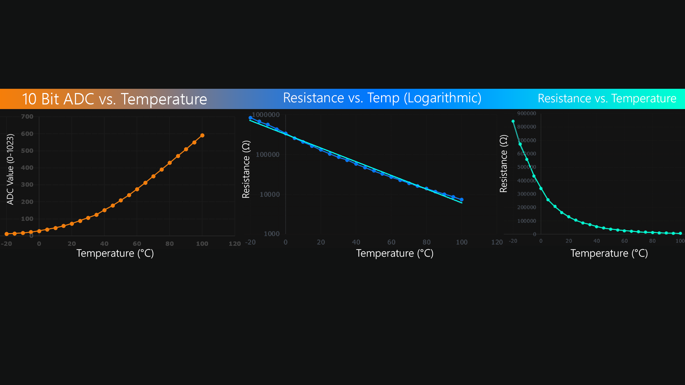
Betrouwbaarheid
Notes:
Stefan verteld hier hoe de sensor werkt en hoe hij aan deze resultaten komt
(Steekwoorden moeten nog worden ingevuld)

Slide 6
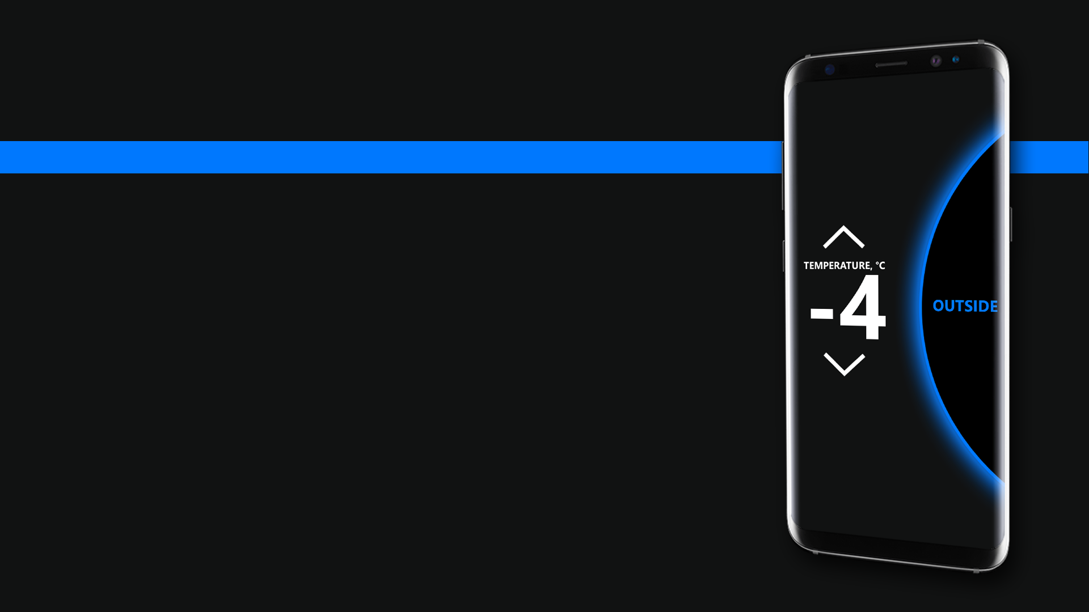


Slim
Android Studio
Notes:
Alex verteld hier over de app en hoe alles met elkaar communiceert. Ook verteld hij hier hoe alle elektronica is verwerkt(sensoren switchen ivm 1x analog input)
(steek woorden moeten nog worden ingevuld)

Slide 7
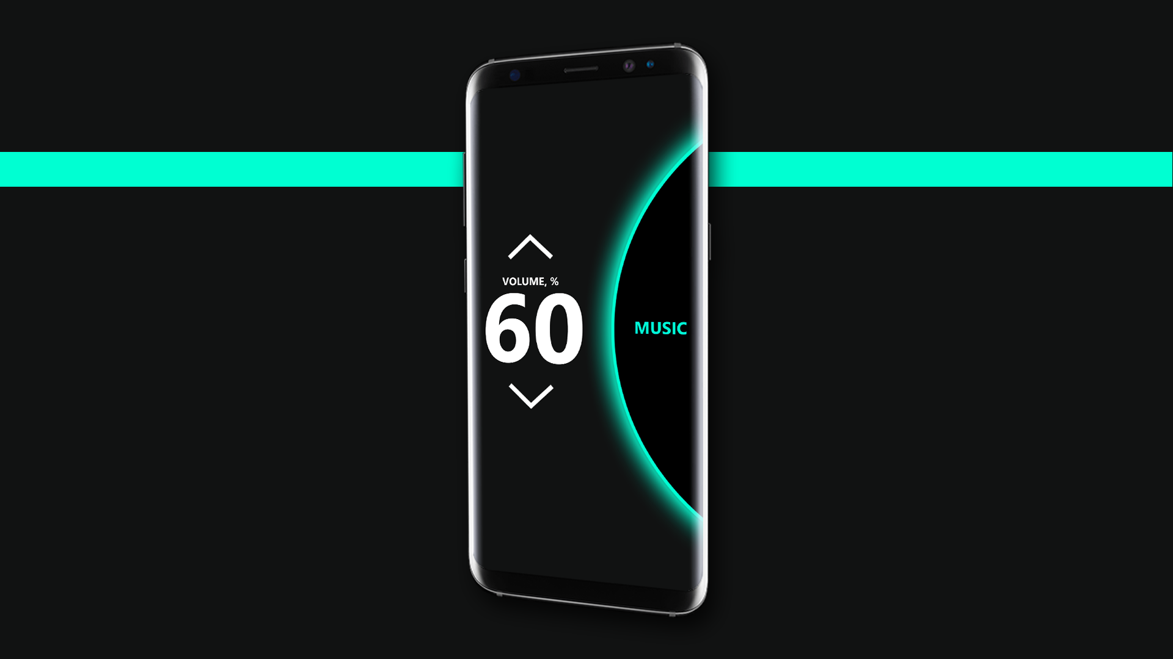
Future proof
Notes:
Steven verteld hier over de toekomst van ons product, en waarom het zo belangrijk is waarom de base verwijder baar is!
Wat is nou de toekomst van dit product?
Ik heb net verteld, dat onze base verwijder baar is, dit geeft de mogelijkheid om er verschillende modules op te doen.
Hier ziet u een voorbeeld van een speaker module. Het wordt op deze manier een wifi speaker, die je vanaf onze app kan bedienen op deze manier.

